Slide 1
Números Enteros Matemática
Curso: Séptimo A
Profesora Natalia Ávila

Slide 2
Buenas tarde, alumnos y apoderados:
Esperando que se encuentren muy bien al igual que toda su familia.
El Power Point contiene:
Orden y comparación de los números enteros.
Adición y sustracción de números enteros.
Actividades.
Respuestas de las actividades.
Los alumnos deben de hacer:
Escribir los contenidos en sus cuadernos, al igual que el desarrollo de los ejercicios.
Se anexa actividad evaluada de su texto de estudio, cuaderno de ejercicio (libro ministerio de educación)
Se anexa actividad en correo la evaluación que deben de realizar los alumnos
También se anexa en el correo el cuaderno de ejercicios libro entregado por el ministerio de educación, por si alguien no lo tiene, así puede desarrollar las páginas que se indicaran al final del Power Point, junto con las instrucciones.

Slide 3
¿Cómo se puede representar los números y ordenar los números enteros?
El el conjunto de los números enteros, se le puede representar de forma ordenada en la recta numérica . En ella los números , van aumentando de izquierda a derecha y disminuyendo de derecha a izquierda.
Al comparar números enteros se debe considerar:
Los números que están a la izquierda (de un valor referencial) en la recta numérica son menores que él.
Los números que están a la derecha (de un valor referencial) en la recta numérica son mayores que él.
La recta numérica permite representar los números enteros y facilita la comparación de ellos. Al ubicar dos números en ella es menor aquel que se encuentra a la izquierda de otro.
(siempre es menor aquel que se encuentra a la izquierda de otro número)

Slide 4
Ejemplo:
En la recta numérica los enteros positivos se encuentran a la derecha del cero, y los enteros negativos se encuentran a la izquierda del cero.

Slide 5
Un número ubicado a la izquierda de otro siempre es menor
Por ejemplo
-6 es menor (<) que -5 ya que el -6 esta a la izquierda del -5 por en de es menor
Al igual que en los positivos por ejemplo:
6 es menor (<) que 7, ya que el 6 esta ubicado a la izquierda de otro.

Slide 6
Adición de números enteros
Para sumar dos números enteros del mismo signo, se suman los valores absolutos de ellos y se conserva el signo.
Ejemplos:
a. 10 + 12 = 22 b. (-12) + (-6) = - 18
El 10 y el 12 son enteros positivos, El -12 y el -6 también poseen el
por ende al tener el mismo signo se mismo signo, ambos son negativos
suman. por ende también se suman y se
conserva el signo negativo en el
resultado.
Recordar siempre que dos números que posean el mismo signo, siempre siempre se suman y el signo se conserva.

Slide 7
Para sumar dos números enteros de distinto signo, se restan los valores absolutos de ellos (el mayor meno el menor) y se conserva el signo del número con el mayor absoluto.
Por ejemplo:
(-17) + 11 = -6 ----- se restan porque poseen diferentes signos uno el primero es negativo y el segundo es positivos, para poder resolver yo resto los valores absolutos( es la distancia del número al cero) el valor absoluto de – 17 es 17; y el valor absoluto de 11, es 11; entonces estos valores 17 y 11 se restan, lo que resulta 6, pero porque queda negativo como lo indica el ejemplo
Queda – 6 porque se conserva el signo del número con valor absoluto más grande, que en este caso es el 17 y él cual es un entero negativo, por ende mi resultado quedara con ese signo.
. 14 + (-4) = 10 : se restan sus valores absolutos 14 – 4 = 10, el signo del resultado es el signo del número con valor absoluto mayor, en este caso el 14 y es positivo por ende el resultado será positivo.

Slide 8
Para sumar en una recta numérica :
. El primer número (primer sumando) siempre me indica en donde me ubico en la recta numérica , como lo indica el punto en azul en la imagen, el punto se encuentra en el -1 , el segundo numero me indica si debo moverme a la derecha o izquierda. Cuando es positivo el segundo número me muevo a la derecha y si es negativo el número hacia la izquierda, la cantidad de veces que indique mi numero, en este cado el 4 es positivo así que desde el -1 me muevo 4 lugares a la derecha porque es positivo el segundo número, y el resultado es a donde quedaste, aquí seria 3

Slide 9
Sustracción de números enteros.
Para restar dos numeros enteros, al minuendo se le debe sumar el inverso aditivo del sustraendo.
Glosario:
minuendo: cantidad a la que se le resta otra.
Sustraendo: cantidad que se resta a otra.
Inverso u opuesto aditivo: es el opuesto, lo contrario en sencillas palabras. -3 = 3 5= -5

Slide 10
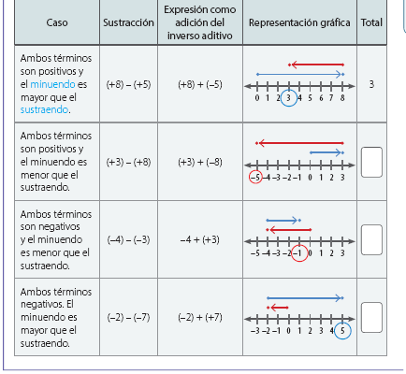
Ejemplos:

Slide 11
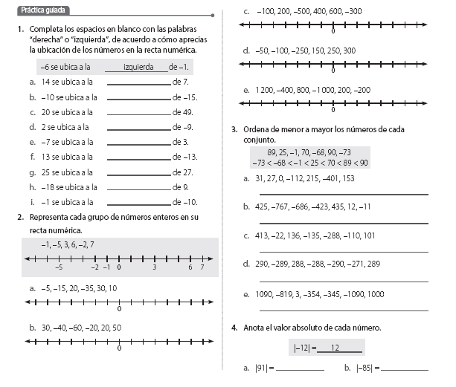
Actividades.

Slide 12
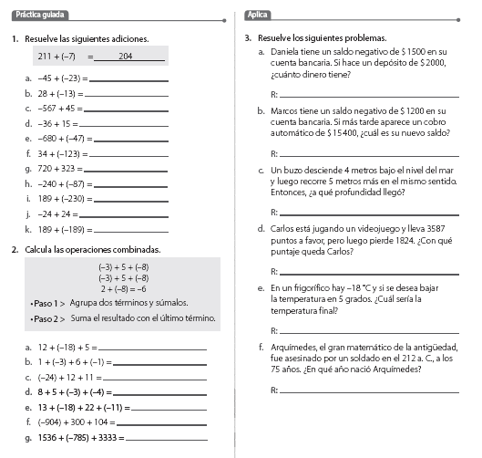

Slide 13
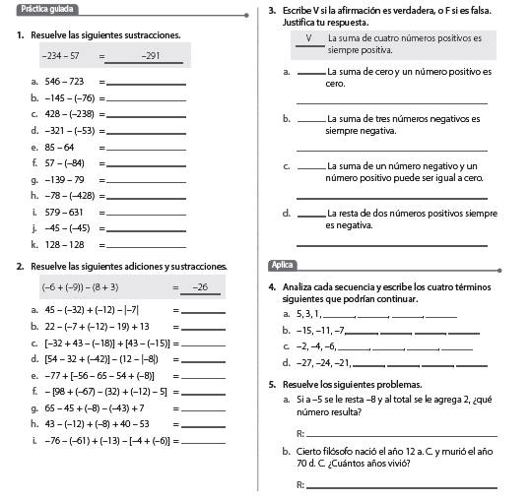

Slide 14
Enviar al correo : mariposas.lavida.es.bellajn@gmail.com
. Por favor en el correo en asunto colocar su nombre y curso.
. La primera evaluación será las actividades que están el power Point, a las cuales les deben sacar foto (nítidas) y enviar para el día viernes 03 abril 2020
Las segunda evaluación será en su cuaderno de ejercicios (libro entregado por el ministerio de educación) en donde deben desarrollar en su libro o en cuaderno(como sea mas práctico para ustedes) las siguientes páginas: 7, 8, 9, 10, 11, 12, 13, 14 , fecha de entrega: 8 de abril 2020. (sacan fotos y las envían al correo)
también les anexo el texto de estudio (cuaderno de ejercicio) por si alguno no lo tiene, así pueden hacer su actividad en el cuaderno.

